Slide 1
EL CLIENTE
MARGARITA VALLE LEÓN
23 de marzo 2013

Slide 2
Indice
TEMA | Página
Diferencia entre comprador y cliente | 3
Momentos de la verdad | 9
El ciclo del cliente | 11
La satisfacción de clientes | 12
Valor agregado al cliente | 14
Clientes Internos | 15

Slide 3
DIFERENCIA ENTRE COMPRADOR Y CLIENTE
!!!!
!!!!
?

Slide 4
Diferencia entre comprador y cliente
Estadísticas =individuos

Slide 5
Diferencia entre comprador y cliente
Comprador. Lo atiende cualquiera
Cliente. Un profesional asignado para él.
Atención, lealtad

Slide 6
Diferencia entre comprador y cliente
Clientes = compradores
Calidad en el servicio
cliente

Slide 7
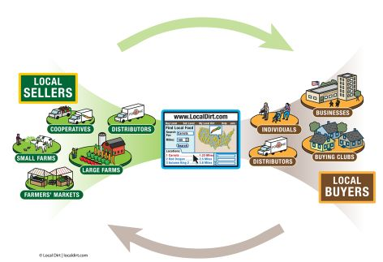
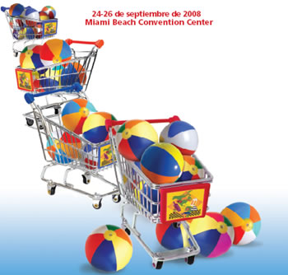
Diferencia entre comprador y cliente
Servicio excede expectativas
Satisfacción necesidades
Primer contacto
Organización éxito
Regresan y regresan
Recomiendan

Slide 8
Estrategias
quiebra
éxito
Menos clientes
Altos costos
Bajo precio
Baja calidad
Más clientes
Bajos costos
Buen precio
Alta calidad

Slide 9
MOMENTOS DE LA VERDAD. El servicio de calidad está en los detalles
Episodio en el cual el cliente entra en contacto con algún aspecto de la organización y experimenta la calidad del servicio. Jan Carlzon
Servicios predecibles.- estandarizados
Servicios impredecibles.- controlados por personal motivado.
La compañía existe en la mente del cliente durante estos momentos, al satisfacer una necesidad manifiesta o no.
Proveedor y receptor.- múltiples puntos individuales de contacto
Cada persona de contacto es un fabricante de servicios

Slide 10
Momentos de la verdad
Episodio en el cual el cliente entra en contacto con algún aspecto de la organización y experimenta la calidad del servicio
Puntos a recordar:
Acontecimientos o episodios, no características.
Con o sin la presencia de gente de la empresa.
Cuando es con el personal, éste los produce y le da las características
Materia prima para producir servicio de calidad.
Hay momentos mas críticos que otros
Suma de ellos= imagen de servicio que tendrá el cliente

Slide 11
El ciclo del cliente
Para el cliente, un solo proceso, es importante
Para la organización, diferentes contactos, con diferentes personas y departamentos
CLIENTE
Momento de la verdad
Momento de la verdad
Momento de la verdad
Momento de la verdad

Slide 12
LA SATISFACCION DE CLIENTES
Índice de satisfacción de clientes
IMPORTANCIA | EVENTOS CICLO CLIENTE | MUY BAJO | ABAJO | CUMPLE EXPECTATIVAS | ARRIBA | SUGERENCIAS DE MEJORA
 | ENTRADA | 0 | 30 | 60 | 100
 | 1.-
 | 2.-
 | SALIDA
 | TOTALES
 | PORCENTAJES
 | PUNTOS
 | INDICE DE SATISFACCION PROMEDIO

Slide 13
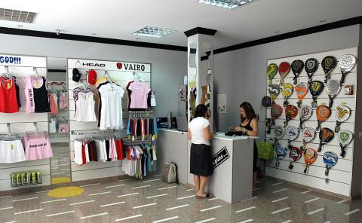
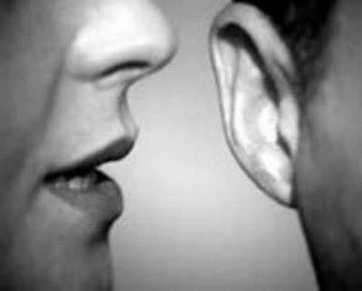
Sistemas de medición de satisfacción de clientes
1 | Entrevista por encuestador externo
2 | Entrevista por personal interno
3 | Encuesta por correo o en el lugar.
4 | Entrevista por teléfono
5 | Grupo focus
6 | Tiempo en el mostrador
7 | Consejo de clientes

Slide 14
GRUPO FOCUS
El focus group (o grupo focal) es un método o forma de recolectar información necesaria para una investigación, que consiste en reunir a un pequeño grupo de personas (generalmente de 6 a 12 personas) con el fin de entrevistarlas y generar una discusión en torno a un producto, servicio,idea, publicidad, etc.
EJERCICIO

Slide 15
VALOR AGREGADO AL CLIENTE VAC
Cliente comprador
Cliente leal
Siempre busca los mejores productos y servicios por el precio que paga
Solo busca excepcionalmente a otros proveedores

Slide 16
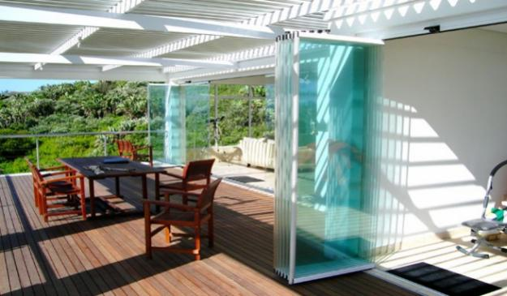
VALOR AGREGADO AL CLIENTE VAC
Cliente adicto al buen servicio
Difícilmente se cambia debido a su buena experiencia y porque recibe mas de lo que paga dándole un valor agregado excepcional que nadie puede superar

Slide 17
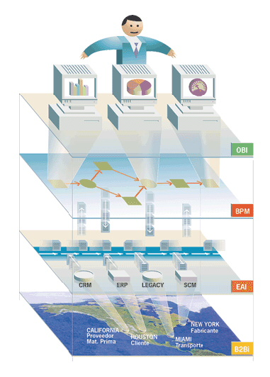
VALOR AGREGADO AL CLIENTE VAC
ETAPA 1
ETAPA 2
Calidad de sus productos
Calidad de sus productos y servicios

Slide 18
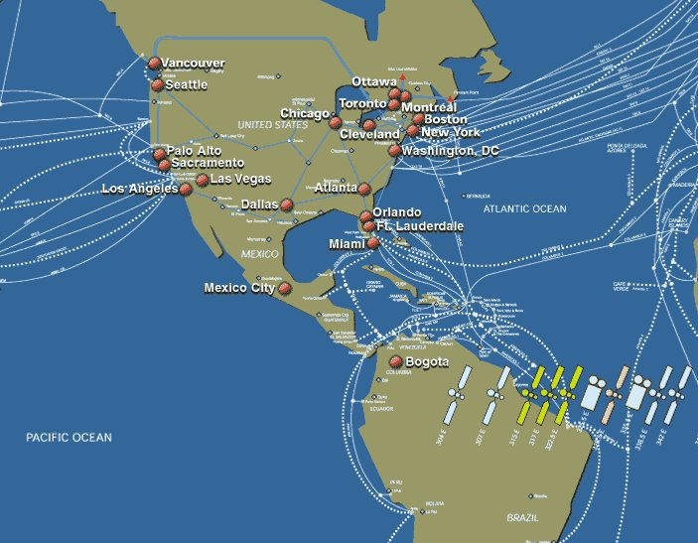
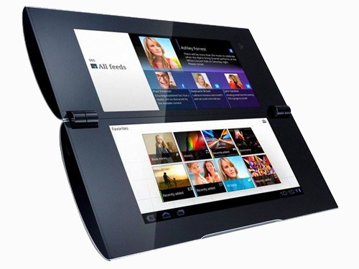
VALOR AGREGADO AL CLIENTE VAC

Slide 19
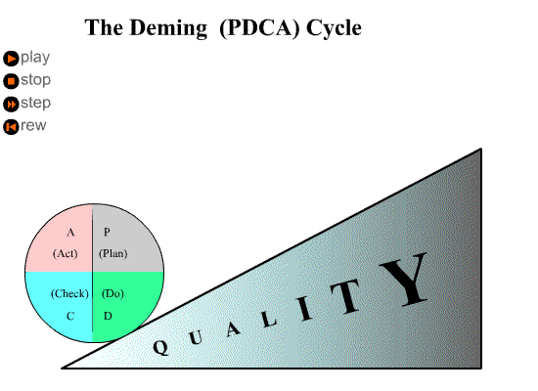
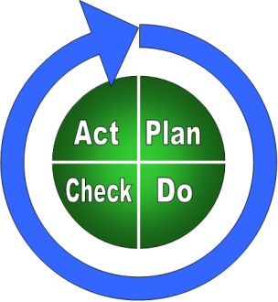
VALOR AGREGADO AL CLIENTE VAC
Le falta claridad
Las mas completa descripción de una empresa que puede ofrecer VAC
Le falta flexibilidad, tiene a la burocracia de manuales

Slide 20
VALOR AGREGADO AL CLIENTE VAC
Opinión de los clientes de la calidad del producto en relación con los de la competencia. Tomando en cuenta la relación calidad precio.
VAC = Valor de clientes A
Valor de clientes competencia
Ser mejores en atributos de producto y servicio que son importantes para los clientes en relación con el precio que paga.
Más retención de clientes, nuevos clientes, mas penetración en el mercado, mas crecimiento y mas utilidades

Slide 22
Proceso:
Clientes propios Clientes competencia
VAC comparación con la competencia
Acciones de mejora en atributos importantes al cliente
1.- Penetración en el mercado 2.. retención y nuevos clientes
3.-crecimiento 4.-utilidades

Slide 23
Proceso:
Obtener del mercado los atributos de productos y servicios que son importantes para el cliente.
Encuesta de clientes propios y ajenos : calidad del producto, servicio y precio.
Obtener el VAC de nuestra empresa en relación con la competencia.
Graficar datos : calidad y precio.
Obtener atributos del producto y servicio importantes para el cliente y mejorarlos para el VAC.

Slide 24
CLIENTES INTERNOS
Gente de contacto que atiende directamente a los clientes.
Cadena de proveedores y clientes
Todo el que no esta en contacto con clientes externos, tiene clientes internos

Slide 25
CLIENTES INTERNOS
Principal Misión:
Satisfacer a sus clientes internos

Slide 26
Clientes internos. Fases
Determinar quienes son los clientes internos.
Aclarar cuales son sus necesidades
Medir el índice de satisfacción de sus necesidades
Incrementar continuamente el índice

Slide 27
Segunda dimensión de calidad
Calidad interna que consiste en:
Lo mas importante es el cliente.
Medir y mejorar la calidad de los servicios internos en todos los niveles.
Medir y mejorar la calidad interna en los procesos de los servicios más importantes
CLIENTE
PERSONAL

Slide 28
Cadena de proveedor-cliente interno
Proveedor . De Información, materiales o servicios
Cliente interno Proveedor
Cliente interno Proveedor
Cliente interno Proveedor
Cliente externo

Slide 29
Dirección general y sus funciones básicas de servicio
Definir misión de calidad.
Resumir una filosofía de calidad
Realizar planeación estratégica de calidad.
Definir políticas de calidad.
Establecer objetivos de calidad.

Slide 30
Sistemas para mejorar calidad interna
Definir requisitos de puesto
Definir cada puesto en función de los servicios que presta.
Establecer sistemas de medición de clientes internos.

Slide 31
Sistemas para mejorar calidad interna
Definir requisitos de puesto
Seleccionar las tres funciones mas importantes
Para cada función: requisitos del proveedor y cliente interno.
Negociar con cada cliente y proveedor, los requisitos para cada servicio.
Verificar periódicamente el cumplimiento de los requisitos.
Programa de mejora permanente para incrementar satisfacción de clientes internos.

Slide 32
Sistemas para mejorar calidad interna
Definir requisitos de puesto
Definir cada puesto en función de los servicios que presta.
Especificar áreas de resultados, tipos de servicios y estándares de cada servicio
Negociar con el cliente.
Verificación periódica sobre nivel de satisfacción.

Slide 33
Sistemas para mejorar calidad interna
Definir requisitos de puesto
Definir cada puesto en función de los servicios que presta.
Establecer sistemas de medición de clientes internos.
Escoger las funciones de servicio mas importantes.
Elaborar cuestionarios de medición.
Medir los servicios con los clientes y pedir sugerencias para mejorar.
Mejorar continuamente.

Slide 34
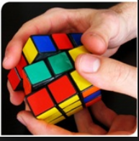
La calidad interna camino hacia la calidad total
Tercera dimensión
Se mejora la calidad de las personas y de la empresa, se irradia y llega a la calidad total.

